Slide 1
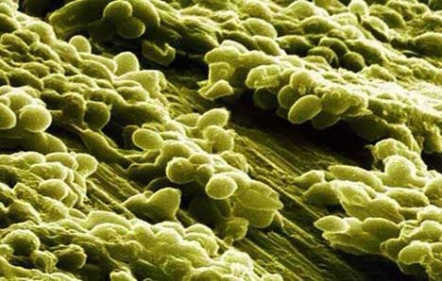
Protein sel tunggal (SCP)
Nama : Kensa Julieta
NPM : 2114051006
Protein sel tunggal adalah seluruh bahan-bahan protein yang berasal dari mikroorganisme seperti ganggang, bakteri, ragi, kapang dan jamur makroskopis (multiseluler) yang ditumbuhkan dalam media kultur skala besar.
Protein sel tunggal (SCP) digunakan sebagai suplemen protein. SCP dihasilkan untuk mengatasi kekurangan protein. Ini dapat digunakan sebagai pakan dan makanan. Konsumsi SCP langsung sebagai suplemen makanan manusia dan dapat digunakan dalam pakan ternak juga. Contoh spesies Mikroorganisme yang digunakan sebagai makanan dan pakan: Chlorella sp.Spirulina maxima dll.
Mikroorganisme yang digunakan untuk SCP harus non-patogen, baik nilai gizinya, mudah diproduksi dalam skala besar, cepat tumbuh, mudah dipisahkan dari medium, mudah kering, bebas toksin, murah di alam, dan sebagainya.

